Slide 3
পাঠ পরিচিতি
শ্রেণীঃ দ্বাদশ
বিষয়ঃ কম্পিউটার অফিস অ্যাপলিকেশন - ২
অধ্যায়-১
তথ্য ও যোগাযোগ প্রযুক্তি প্রয়োগক্ষেত্র

Slide 4
শিখনফল
পাঠ শেষে শিক্ষার্থীরা .........
১। যোগাযোগ ব্যবস্থায় বিশ্বগ্রাম এর ভূমিকা ব্যাখ্যা
করতে পারবে।
২। যোগাযোগ ব্যবস্থায় বিশ্বগ্রাম এর উপাদান সমূহ
ব্যাখ্যা করতে পারবে।
৩। শিক্ষাক্ষেত্রে ভার্চুয়াল রিয়েলিটির ব্যবহার সমূহ
ব্যাখ্যা করতে পারবে।

Slide 6
বিশ্বগ্রাম
‘’একটি আধুনিক দুনিয়া যেখানে সব দেশ একটি অপরটির ওপর নির্ভরশীল এবং আধুনিক যোগাযোগ এবং যাতায়াত ব্যবস্থার মাধ্যমে খুব বেশি কছাকাছি মনে হয়।’’
গ্লোবাল ভিলেজ হলো তথ্য ও যোগাযোগ প্রযুক্তি নির্ভর এমন একটি পরিবেশ যেখানে দুরবর্তী স্থানে অবস্থান করেও পৃথিবীর সকল মানুষ একটি একক সমাজে বসবাস করার সুবিধা পায় এবং একে অপরকে সেবা প্রদান করে থাকে। অর্থাৎ গ্লোবাল ভিলেজ হলো এমন একটি ধারণা ইলেকট্রনিক যোগাযোগের মাধ্যমে গোটা পৃথিবীটাকেই একটি গ্রাম হিসেবে বিবেচনা করা হয়।
‘’ গ্লোবাল ভিলেজ হলো একটি ধারণা যেখানে মানুষ সহজ যাতায়াত, গণমাধ্যম , ইলেকট্রনিক কমিউনিকেশন দ্বারা পরস্পর সংযুক্ত এবং একটি একক কমিউনিটিতে পরিনত হয়।’’

Slide 7
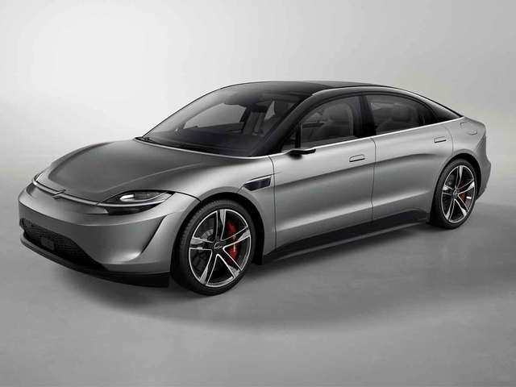
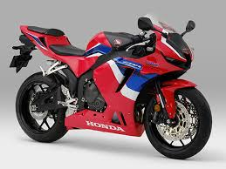
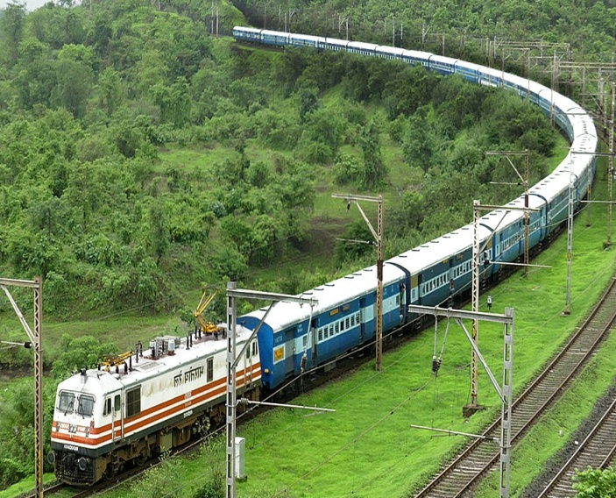
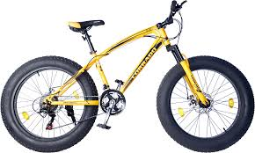
ছবি গুলি দেখ

Slide 8
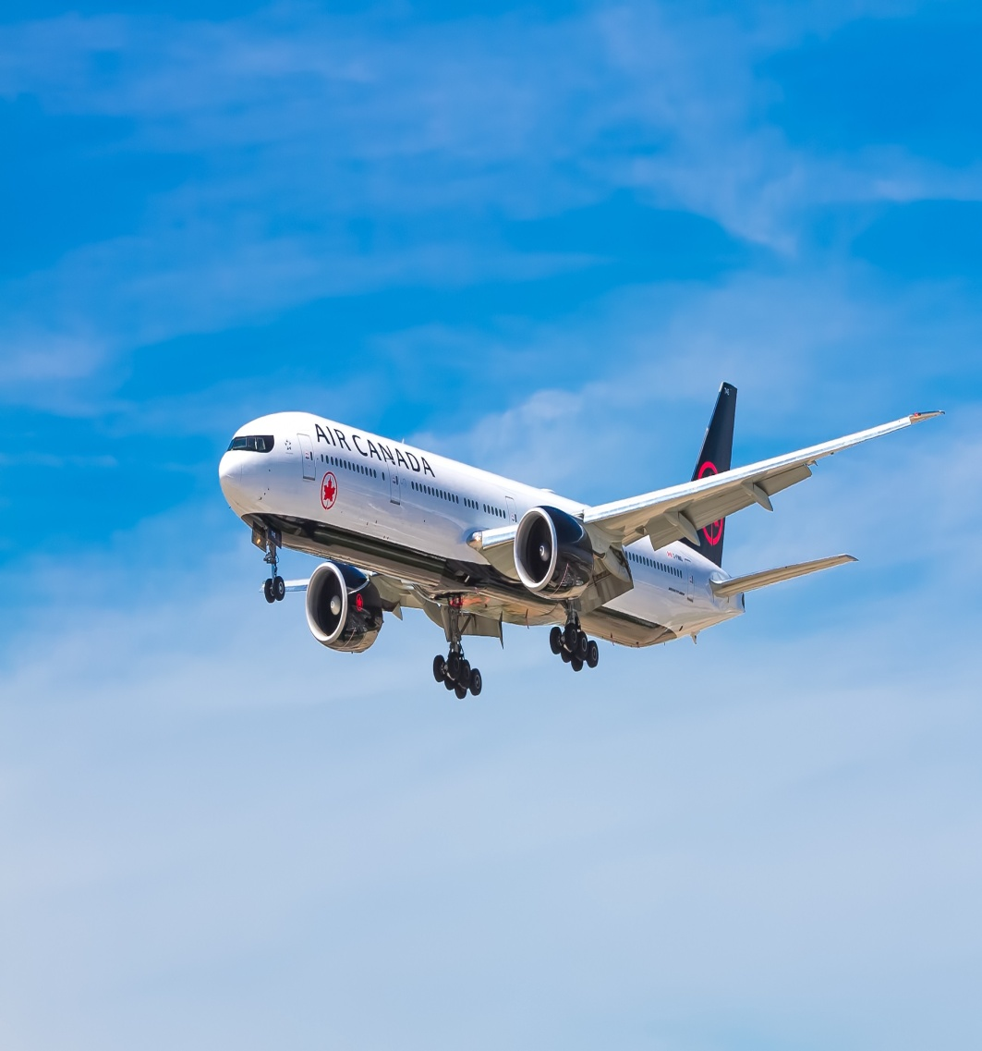
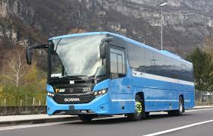
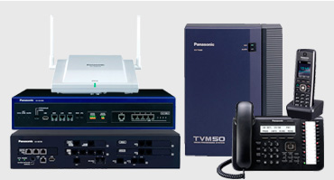
ছবি গুলি দেখ

Slide 9
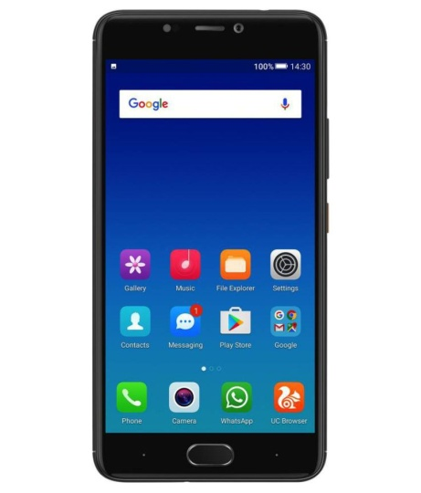
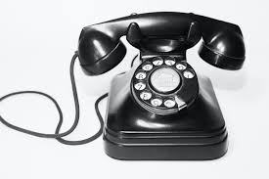
মোবাইল ফোন-টেলিফোন

Slide 10
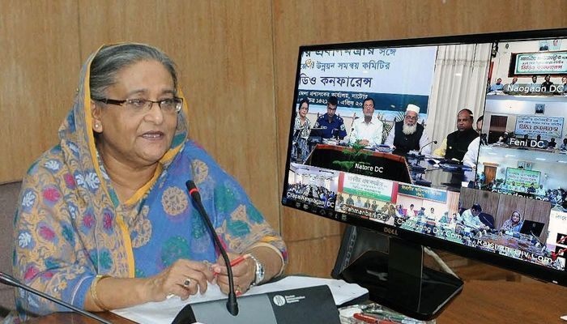
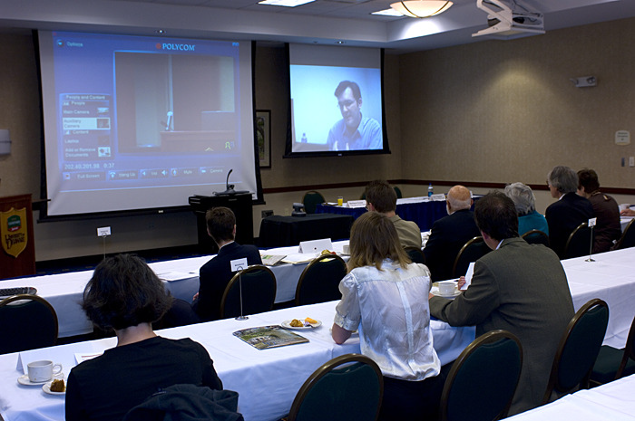
ভিডিও কনফারেন্সিং

Slide 11
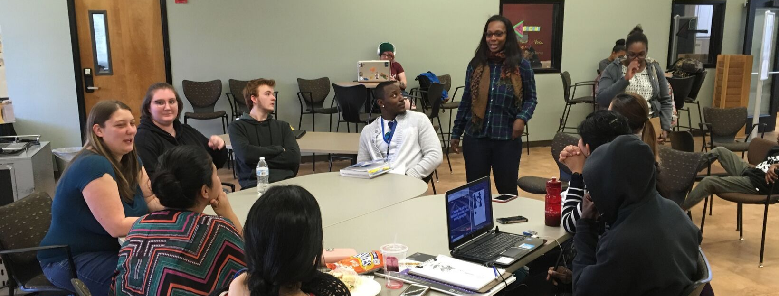
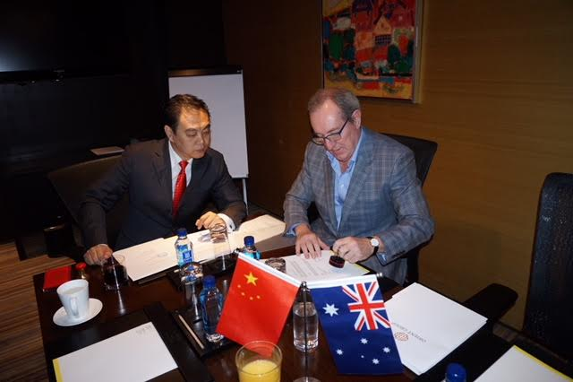
কর্মসংস্থান

Slide 12
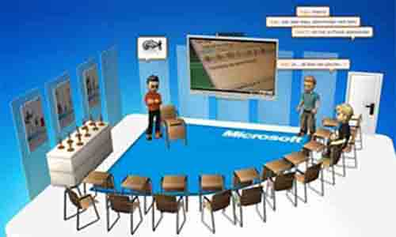
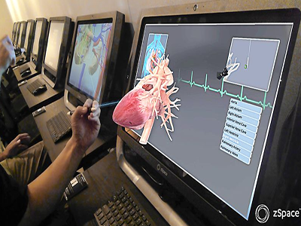
শিক্ষাক্ষেত্রে ভার্চুয়াল রিয়েলিটির ব্যবহার

Slide 13
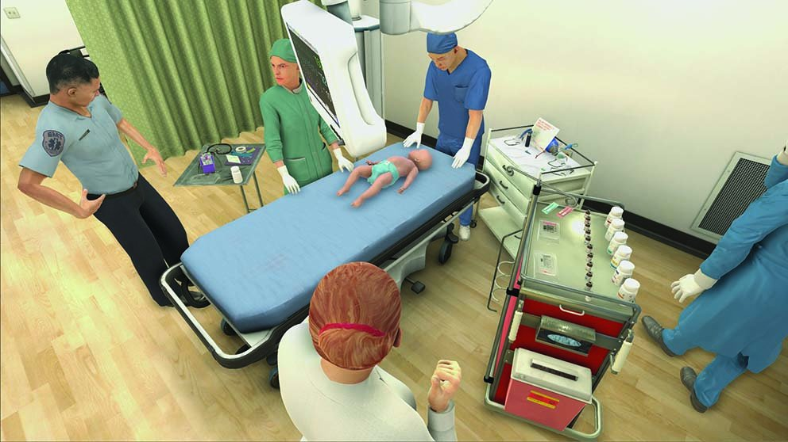
চিকিৎসাক্ষেত্রে ভার্চুয়াল রিয়েলিটি

Slide 14
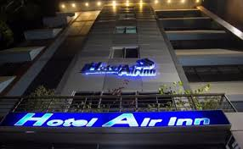
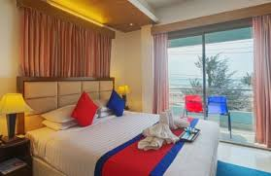
যোগাযোগ ব্যবস্থায় হোটেল রিজার্ভেশন

Slide 15
চালক বিহিন গাড়ি

Slide 16
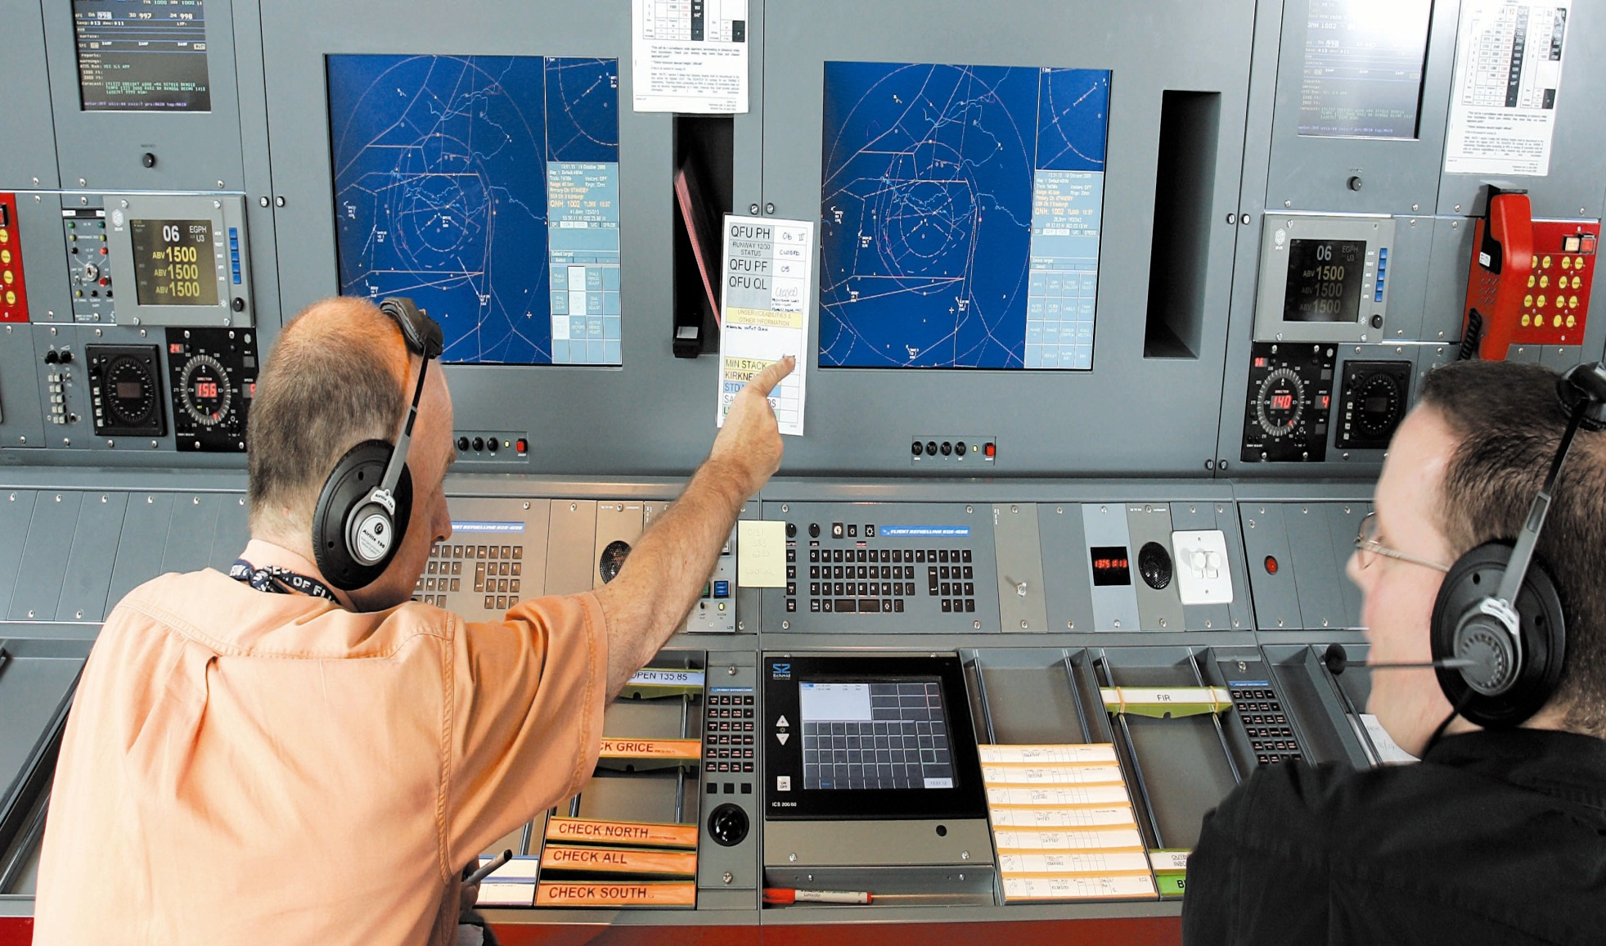
যোগাযোগ ব্যবস্থা নিয়ন্ত্রন

Slide 17
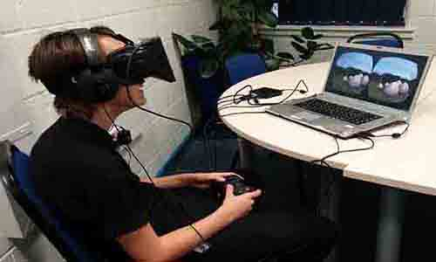
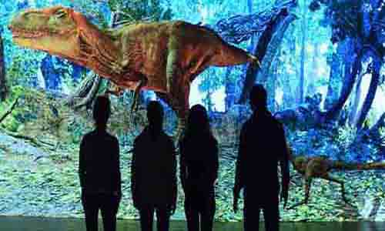
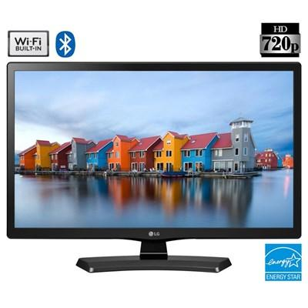
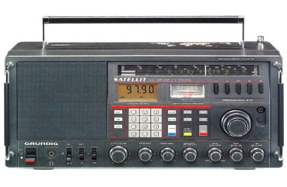
ছবি গুলি দেখ

Slide 18
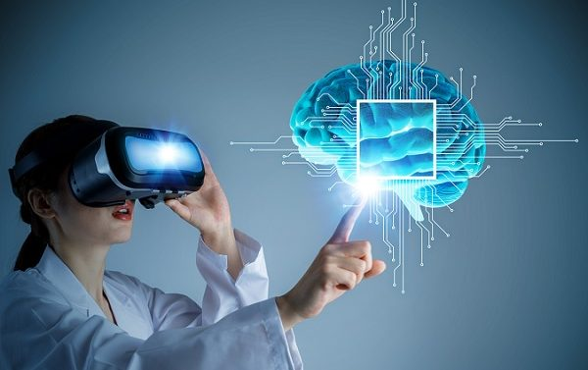
ভার্চুয়াল রিয়েলিটি

Slide 19
ভার্চুয়াল রিয়েলিটি
ভার্চুয়াল রিয়েলিটি হলো কম্পিউটার নিয়ন্ত্রিত পরিবেশে বাস্তবের অনুকরণে সৃষ্ট দৃশ্যে মগ্ন হয়ে বাস্তবের ন্যায় শ্রবণ, দর্শণ, দৈহিক ও মানসিক ভাবাবেগ , উত্তেজনা ইত্যাদির অনুভূতি অর্জন করা।

Slide 20
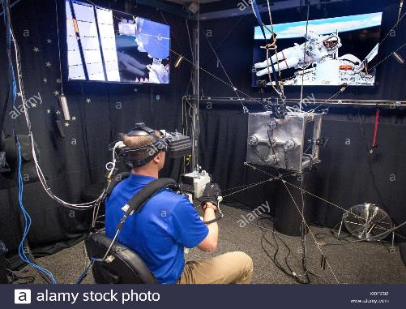
বাস্তব নয় কিন্তু অনুভবে
বাস্তবতা
বিজ্ঞান নির্ভর কল্পনার জগতে

Slide 21
প্রাত্যাহিক জীবনে ভার্চুয়াল রিয়েলিটির প্রয়োগ
ড্রাইভিং নিদের্শনা
ফ্লাইট সিমুলেশন
ডাক্তারী প্রশিক্ষণ
ভার্চুয়াল রিয়েলিটি
ইতিহাস ও ঐতিহ্য রক্ষা
মহাশূন্য অভিযানে
গেমস তৈরীতে
নগর পরিকল্পনায়

Slide 22
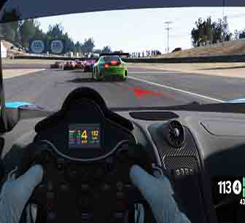
ড্রাইভিং প্রশিক্ষণে ভার্চুয়াল রিয়েলিটি

Slide 23
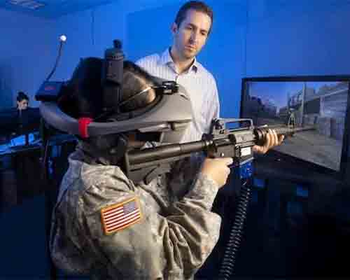
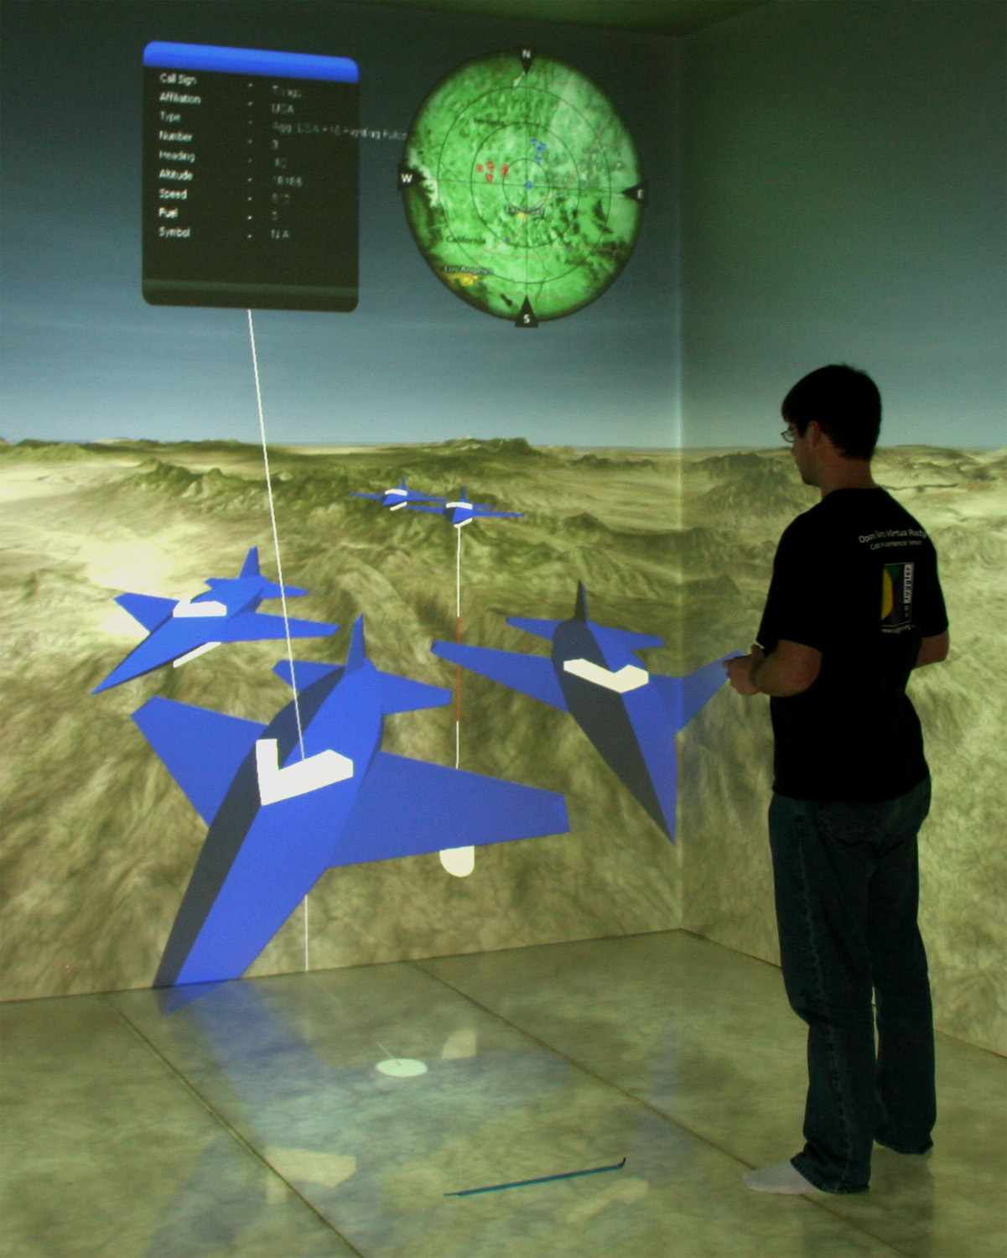
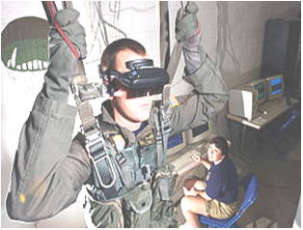
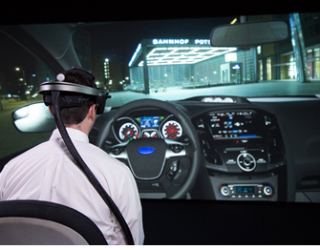
সামরিক বাহিনীতে ভার্চুয়াল রিয়েলিটির ব্যবহার

Slide 24
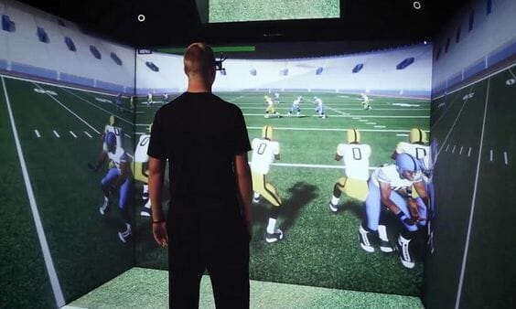
খেলাধুলায়

Slide 25
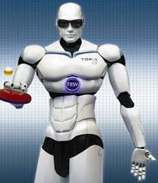
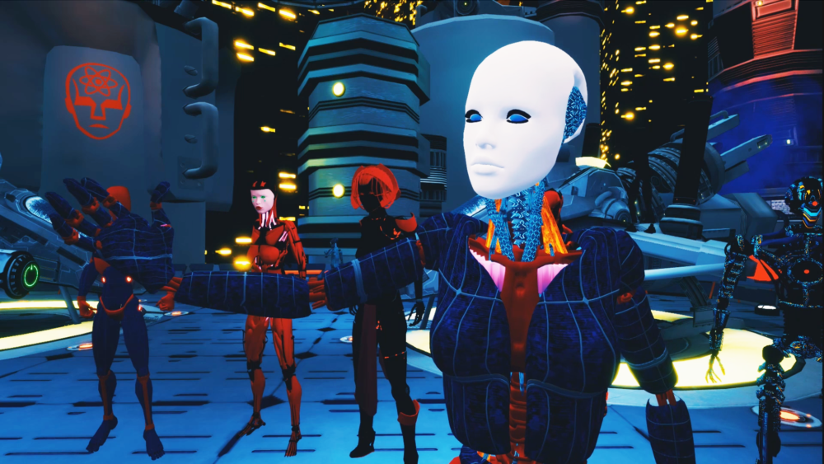
রোবট

Slide 26
বাড়ির কাজ
বিশ্বগ্রাম সম্পরকে বিস্তারিত লিখ ?

